Slide 1

เงินอุดหนุนเฉพาะกิจ ด้านที่ 1. การจัดบริการสาธารณะด้านการศึกษา
หน่วยรับงบประมาณ เทศบาลนครขอนแก่น
1) ค่าครุภัณฑ์
จอรับภาพ ชนิดมอเตอร์ไฟฟ้า ขนาดเส้นทแยงมุม 120 นิ้ว สำหรับห้องเรียน Smart Classroom โรงเรียนเทศบาลสวนสนุก เทศบาลนครขอนแก่น ตำบลในเมือง อำเภอเมืองขอนแก่น จังหวัดขอนแก่น
จำนวน 12 จอ จอละ 14,900 บาท รวมเป็นเงิน 178,800 บาท

Slide 2
หลักการและเหตุผล
ด้วยโรงเรียนเทศบาลสวนสนุก เป็นโรงเรียนที่จัดการเรียนการสอน ตั้งแต่ระดับชั้นประถมศึกษาปีที่ 1-6 มีจำนวนนักเรียน 2,453 คน
มีจำนวนห้องเรียน 60 ห้องเรียน ที่ต้องใช้อุปกรณ์ทางด้านเทคโนโลยี เพื่อใช้ในการส่งเสริมการเรียนการสอน การสร้างงานวิจัย นวัตกรรมและงานสร้างสรรค์ ซึ่งในแต่ละห้องเรียนจำเป็นต้องมีอุปกรณ์ในการนำเสนอข้อมูลเพื่อใช้ถ่ายทอดการสอนให้กับนักเรียน
โดยปัจจุบันเครื่องมัลติมิเดียโปรเจ็คเตอร์ของโรงเรียนมีจำนวน 14 ห้องเรียน ซึ่งไม่เพียงพอต่อการใช้งานและความต้องการของครูและนักเรียน ดังนั้น ทางโรงเรียนเทศบาลสวนสนุก จึงมีความจำเป็นอย่างยิ่งที่ต้องมีการจัดหาจอรับภาพ ชนิดมอเตอร์ไฟฟ้า ขนาดเส้นทแยงมุม 120 นิ้ว จำนวน 12 จอ ให้เพียงพอต่อความต้องการของผู้เรียน เพิ่มประสิทธิภาพการจัดการเรียนการสอนเพื่อเป็นการพัฒนาคุณภาพทางการศึกษา โดยใช้เทคโนโลยีในการเสริมสร้างองค์ความรู้และพัฒนาทักษะของเด็กให้สอดคล้องกับการพัฒนาศักยภาพคนและยกระดับคุณภาพการเรียนรู้ ให้มีคุณภาพและเท่าเทียมอย่างมีมาตรฐาน และสอดคล้องต่อการเปลี่ยนแปลงของโลกในศตวรรษที่ 21

Slide 3
วัตถุประสงค์
1. เพื่อจัดหา จอรับภาพ ชนิดมอเตอร์ไฟฟ้า ขนาดเส้นทแยงมุม 120 นิ้ว จำนวน 12 จอ
2. เพื่อเพิ่มประสิทธิภาพการจัดการเรียนการสอน

Slide 4
เป้าหมายการดำเนินการ
เป้าหมายเชิงปริมาณ
จอรับภาพ ชนิดมอเตอร์ไฟฟ้า ขนาดเส้นทแยงมุม 120 นิ้ว จำนวน 12 จอ
เป้าหมายเชิงคุณภาพ
โรงเรียนมีจอรับภาพ ชนิดมอเตอร์ไฟฟ้า ขนาดเส้นทแยงมุม 120 นิ้ว เพิ่มประสิทธิภาพในการจัดการเรียนรู้ของผู้เรียน และเพียงพอกับความต้องการในการจัดการเรียนการสอน
งบประมาณจำนวน 178,800 บาท

Slide 5
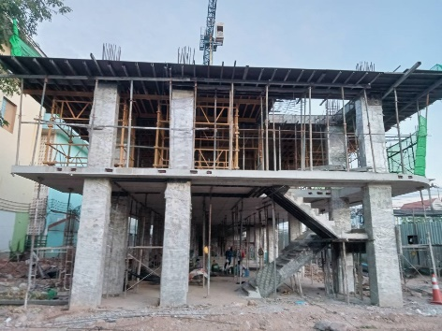
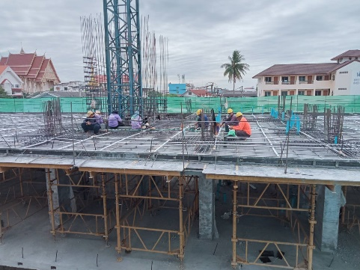
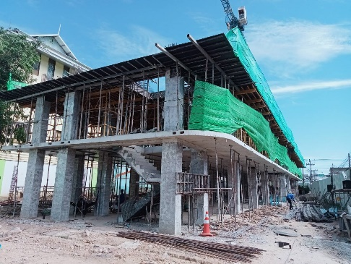
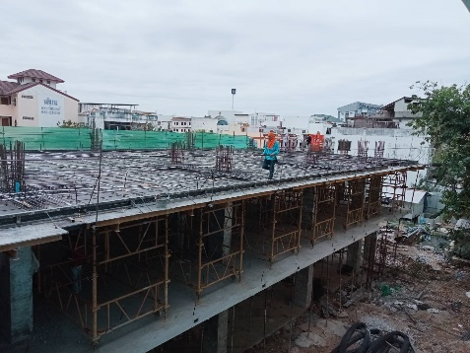
ภาพถ่ายห้องเรียน และบริเวณพื้นที่ที่จะทำการติดตั้งชุดอุปกรณ์ (ภาพถ่ายอาคารเรียนหลังใหม่ )

